Slide 1

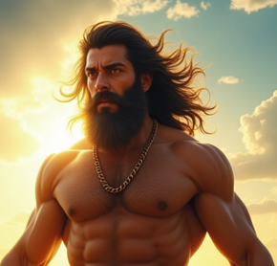



שמשון החזק
סיפור ופעילויות
סדרת סיפורי התורה בהנגשה לשונית לצעירים עם מוגבלות שכלית התפתחותית בינונית וקשה
כתיבה: ד"ר ניצן כהן

Slide 2
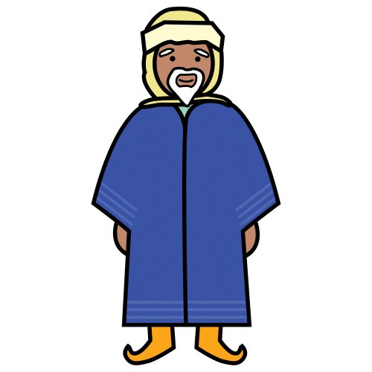
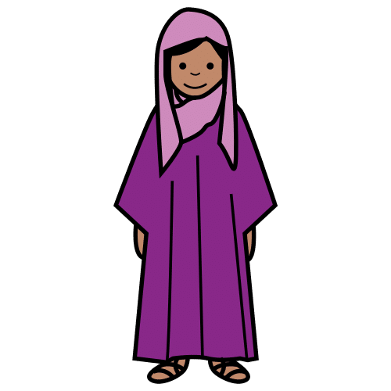
לפני הרבה זמן, חי בישראל האיש מנוח.
למנוח הייתה אישה.
למנוח ולאישה לא היו ילדים.

Slide 3
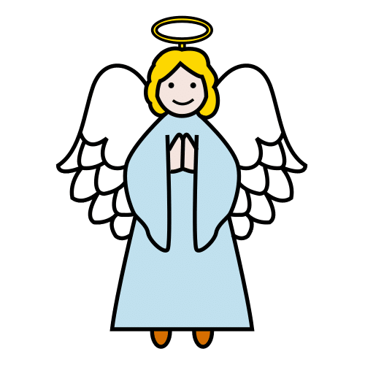
יום אחד, הגיע מלאך (איש ששלח אלוהים).
המלאך אמר לאשה: "עוד מעט יהיה לך תינוק מיוחד".

Slide 4
האישה סיפרה למנוח מה אמר המלאך.
מנוח שמח מאוד.
מנוח התפלל ואמר:
"הלוואי והמלאך יבוא שוב ויגיד לי מה לעשות עם הילד"

Slide 5


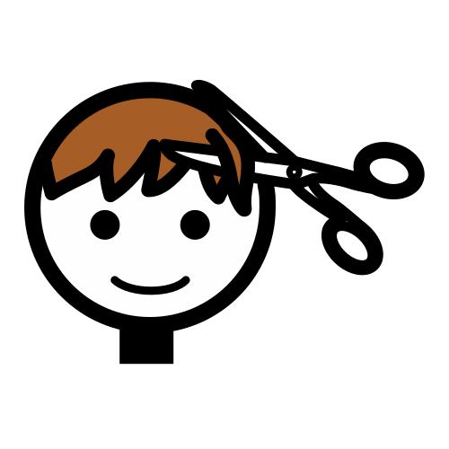
המלאך חזר.
המלאך אמר למנוח ולאישה:
"אסור לילד להסתפר,
אסור לילד לשתות יין
הילד שלכם יהיה אדם חשוב בישראל.
הילד שלכם יהיה מאוד חזק".

Slide 6
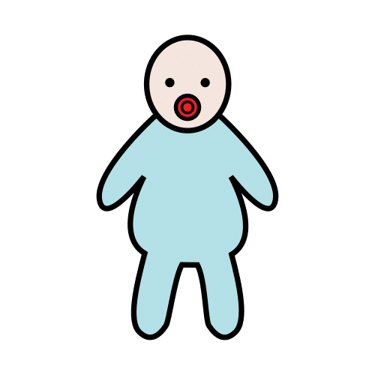
והנה, התינוק נולד.
מנוח והאישה קראו לתינוק שמשון.

Slide 7
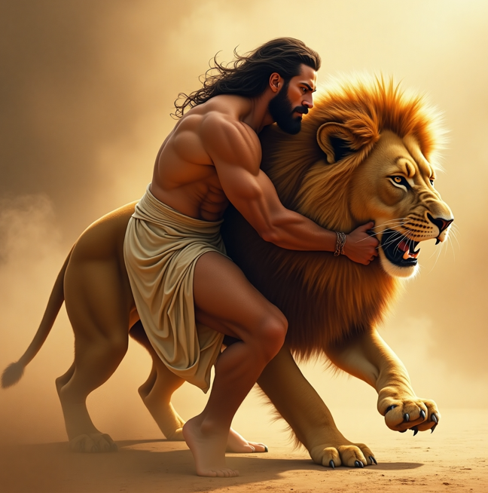
שמשון גדל והפך לאיש חזק מאוד.
יום אחד, שמשון נלחם באריה.
שמשון הרג את האריה.

Slide 8
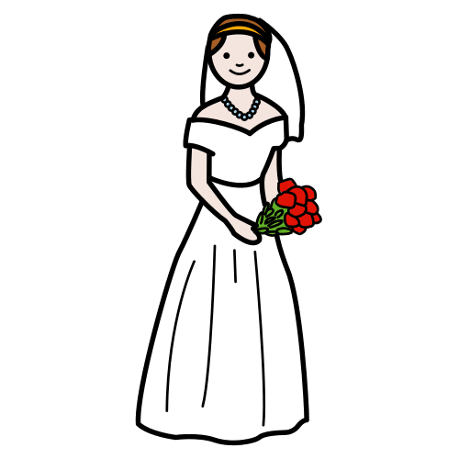
שמשון התחתן עם אישה.
הפלישתים (האויבים של ישראל, אנשים רעים) לקחו את האישה.
שמשון מאוד כעס על הפלשתים.
שמשון רצה לתת עונש לפלשתים.
מה עשה שמשון?

Slide 9
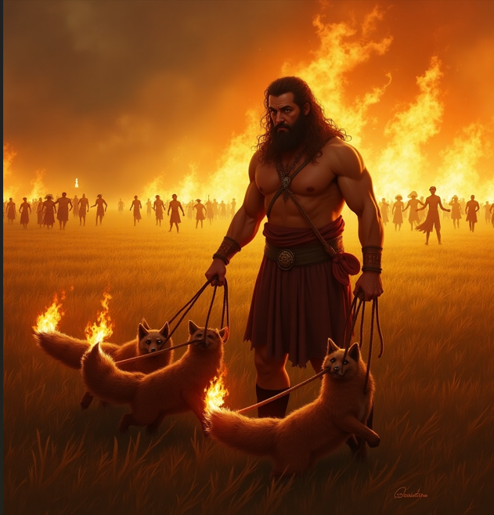
שמשון אסף הרבה שועלים.
שמשון קשר את השועלים בזנב.
שמשון שם לפיד (עמוד עם אש) בזנבות של השועלים.
שמשון שחרר את השועלים בשדה של הפלישתים.
האש שרפה את השדה.

Slide 10
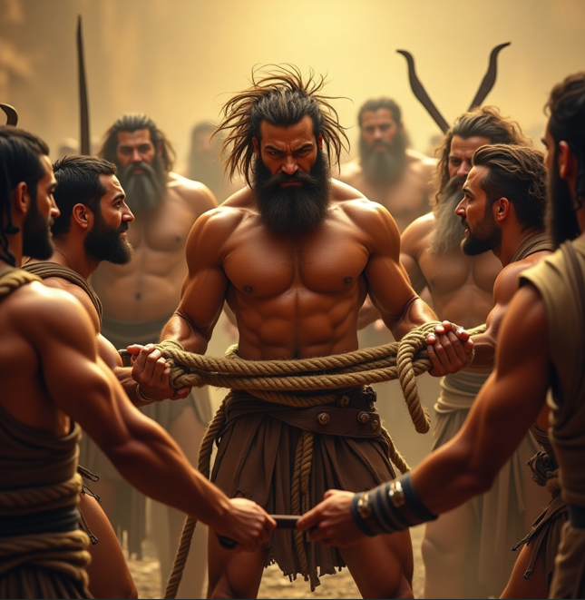
הפלישתים תפסו את שמשון.
הפלשתים קשרו את שמשון בחבל.
שמשון החזק קרע את החבל.

Slide 11
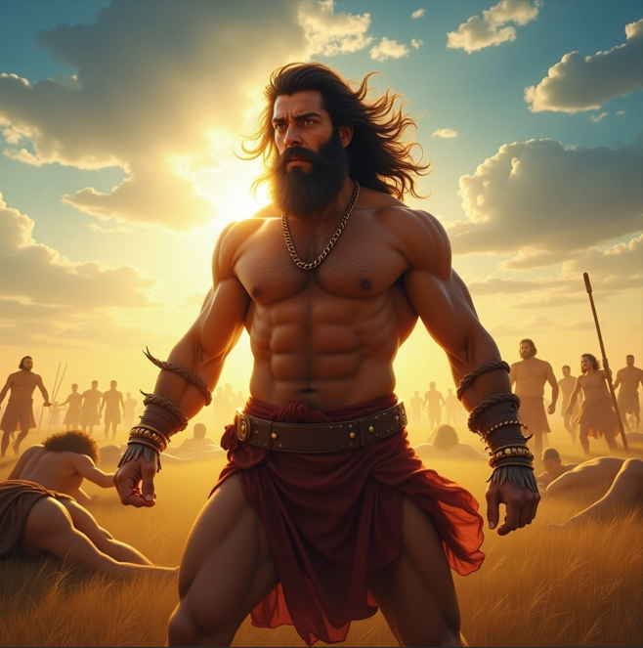
שמשון נלחם והרג הרבה פלישתים.

Slide 12
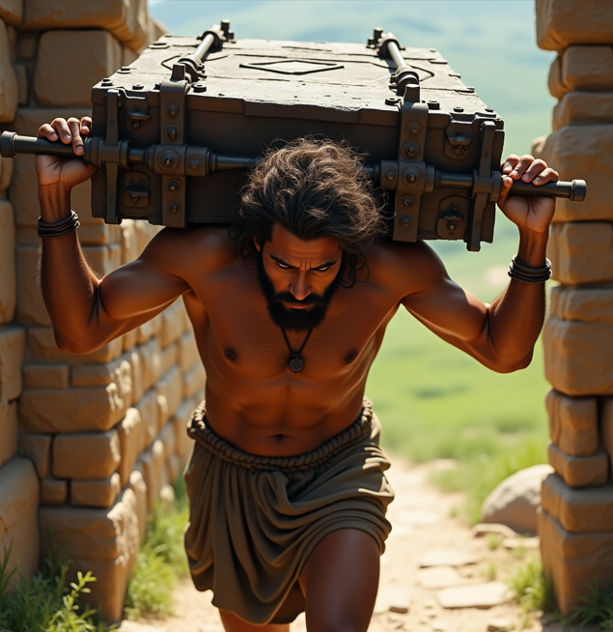
שמשון התחתן עם עוד אישה.
שמשון והאישה גרו בעיר עזה.
הפלשתים רצו לתפוס את שמשון.
שמשון שבר את השער של העיר עזה.
שמשון שם את השער על הגב וברח.

Slide 13
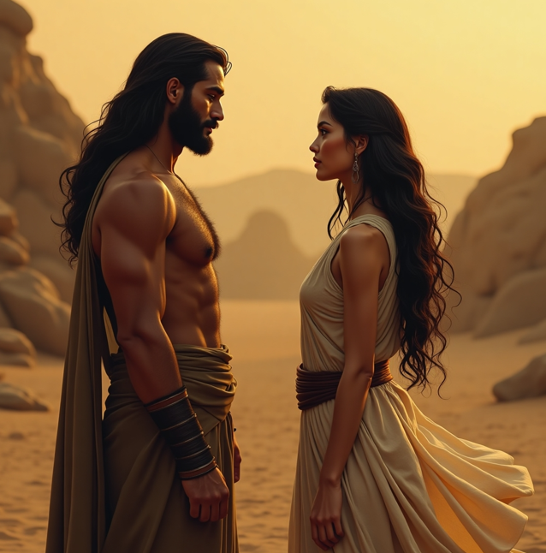
יום אחד, שמשון הכיר את דלילה.
דלילה אישה יפה מאוד.
דלילה פלישתית.
שמשון סיפר לדלילה:
"אם אני אסתפר, לא אהיה חזק.
בלי שׂיער, אין לי כוח".

Slide 14
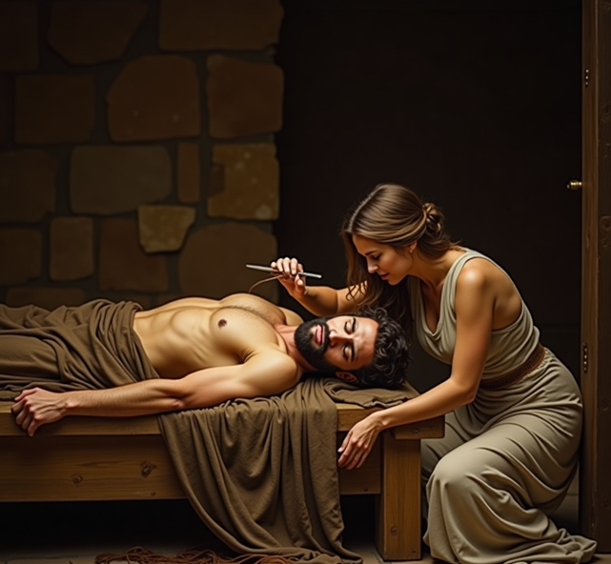
הגיע הלילה, שמשון ישן.
דלילה סיפרה את השׂיער של שמשון.
עכשיו לשמשון יש שׂיער קצר.
עכשיו לשמשון אין כוח. שמשון חלש.

Slide 15
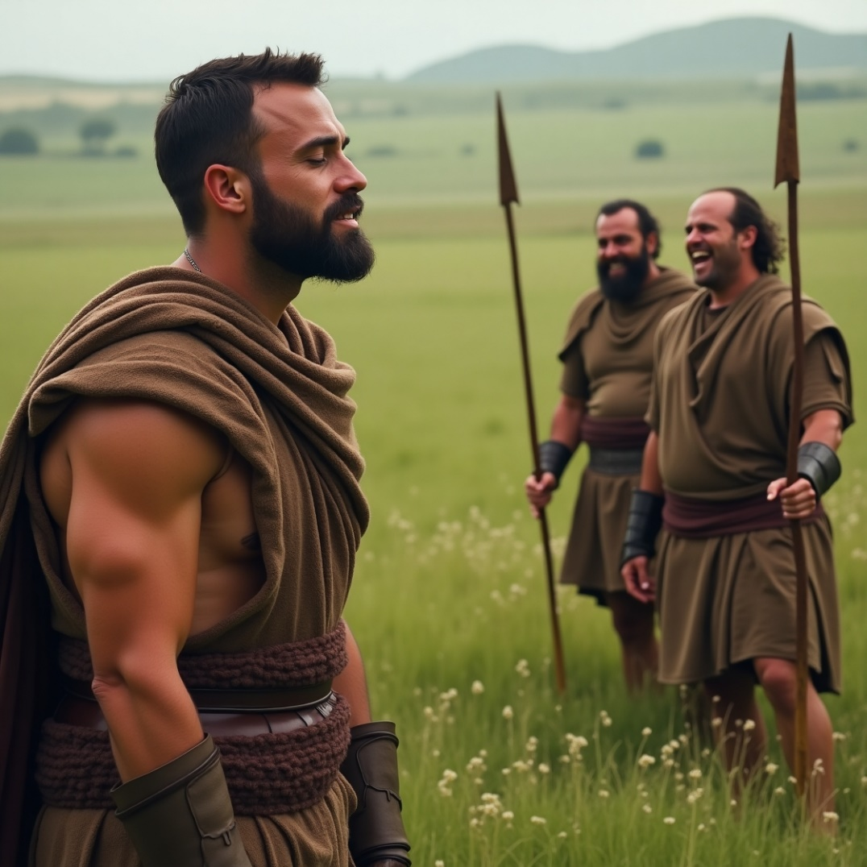
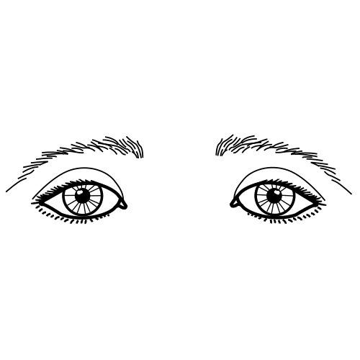

באו חיילים פלישתים ונלחמו בשמשון.
לשמשון היה שׂיער קצר ולא היה לו כוח.
החיילים הפלישתים ניצחו.
החיילים הפלישתים צחקו על שמשון החלש.
החיילים הפלישתים פגעו בעיניים של שמשון.
שמשון עכשיו לא יכול לראות, הוא עיוור.
Notes:
שמשון הגיבור, הדמות התנ"כית, עומד על בירכיו. יש לו שיער קצר עד העורף. העיניים שלו סגורות כי הוא עיוור. ברקע שדה, אדמה ורואים שלושה חיילים פלישתים צוחקים

Slide 16
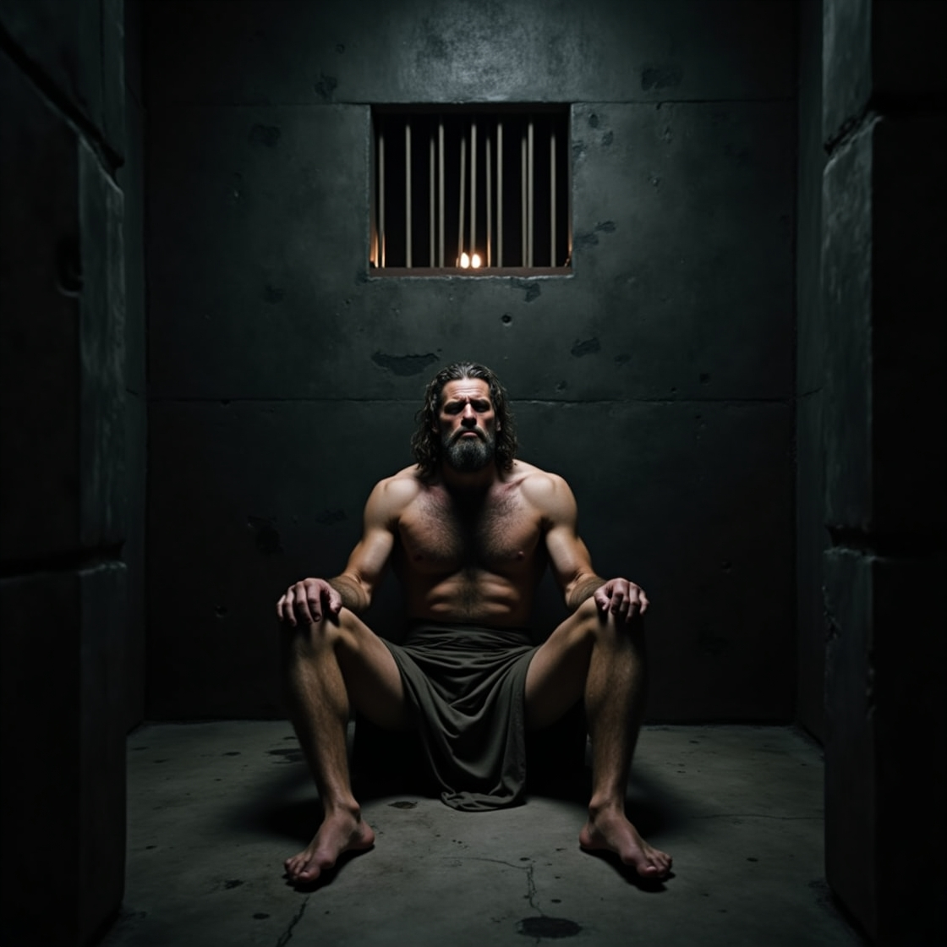
שמשון הפך לעבד (עשה עבודות קשות בשביל הפלישתים).
שמשון גר בבית סוהר (בית כלא).

Slide 17
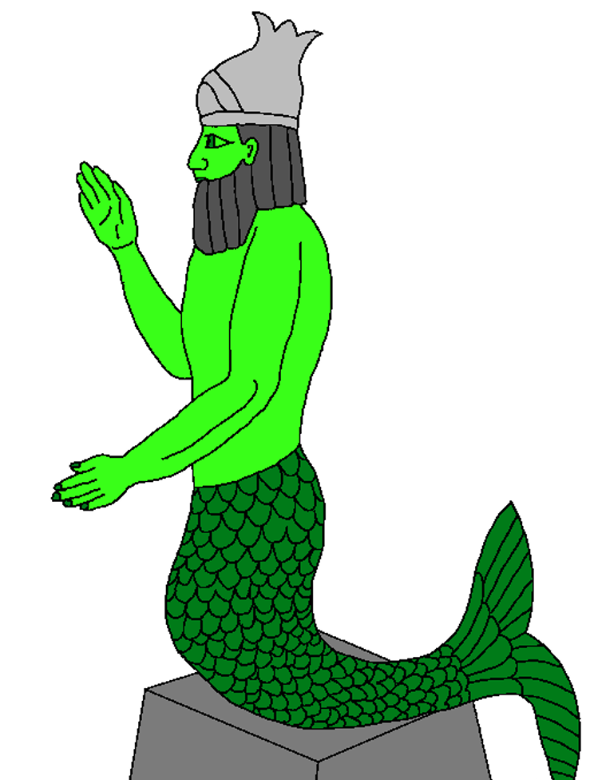
עבר הרבה זמן, הפלישתים עשו מסיבה.
המסיבה לכבוד דגון (האלוהים של הפלישתים).
המסיבה היתה במקדש (חדר תפילה גדול).
הפלישתים שמחו ורקדו.
הפלישתים קראו לשמשון.
הפלשתים רצו ששמשון יעשה להם הצגה.

Slide 18
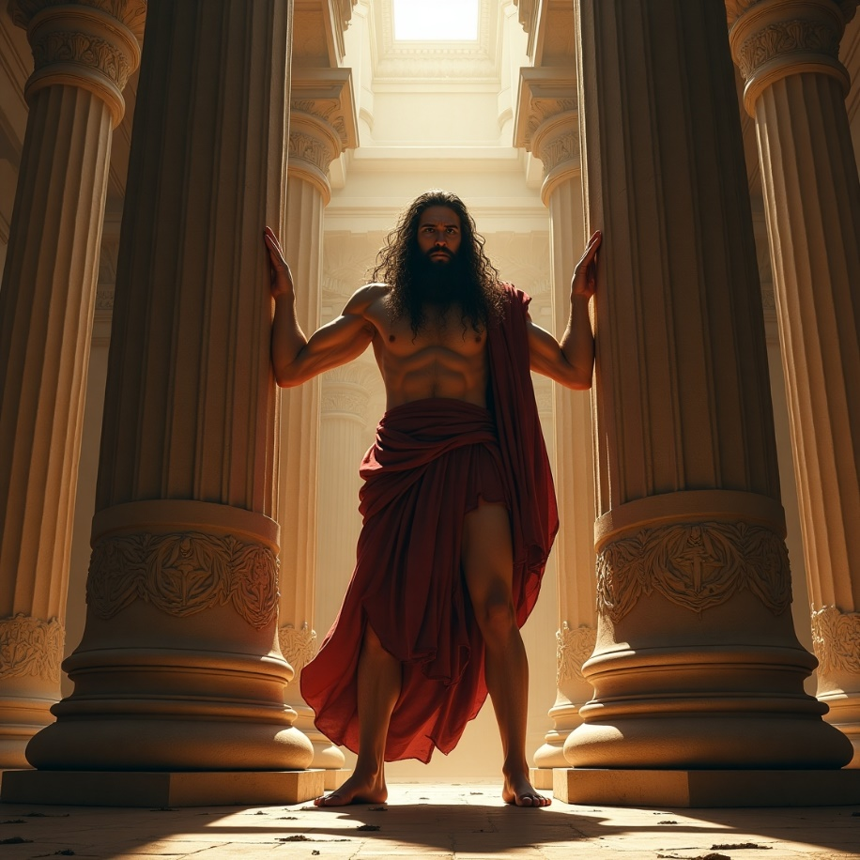
שמשון הגיע למסיבה במקדש.
השׂיער של שמשון כבר ארוך.
שמשון החזיק את הקירות.
שמשון התפלל:
"אלוהים תעשה שיהיה לי מספיק כוח"
והנה, שמשון הצליח לשבור את הקירות.
כל הפלשתים שהיו במקדש מתו.
אבל... גם שמשון מת.

Slide 19

סוף הסיפור

Slide 20

פעילות לתלמיד
ענה על השאלה

Slide 21

מִי היגיע לדבּר עם מָנוֹח?
מלאך
חייל

Slide 22
מצוין! המלאך הגיע לדבר עם מנוח

Slide 23

לא, החייל לא הגיע לדבר עם מנוח

Slide 24

מה אסור לשמשון לשתות?
מיץ
יין

Slide 25
מצוין! לשמשון אסור לשתות יין

Slide 26
לא, שמשון יכול לשתות מיץ

Slide 27

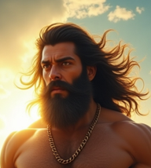
מי ניצח?
אריה
שמשון

Slide 28
מצוין! שמשון ניצח את האריה

Slide 29
לא, האריה לא ניצח

Slide 30

מה עשתה דלילה לשמשון?
לספר
לבשל

Slide 31
מצוין! דלילה סיפרה את השיער של שמשון

Slide 32
לא, דלילה לא הכינה אוכל לשמשון

Slide 33
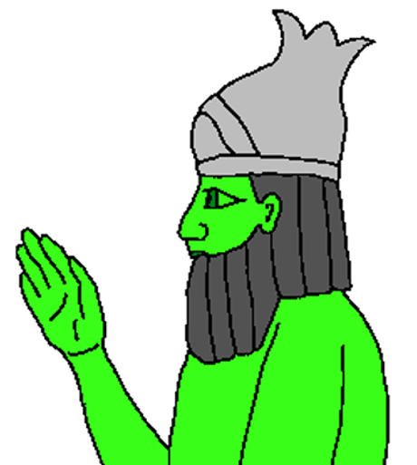
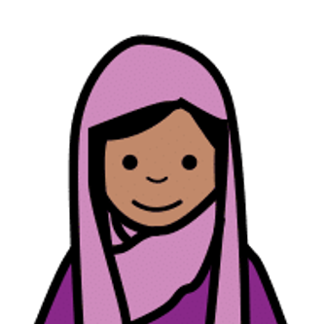
למי הפלשתים עשו מסיבה?
דגון
אישה

Slide 34
מצוין! המסיבה לכבוד דגון

Slide 35
לא, המסיבה לא לכבוד האישה

Slide 36
מי שבר את הקירות?
שמשון
מלאך

Slide 37
מצוין! שמשון שבר את הקירות

Slide 38
לא, המלאך לא שבר את הקירות

Slide 39
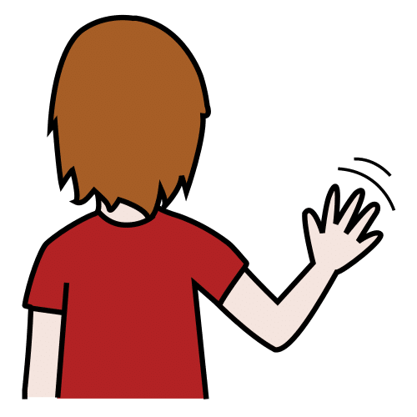
להתראות בסיפור הבא!

Slide 40
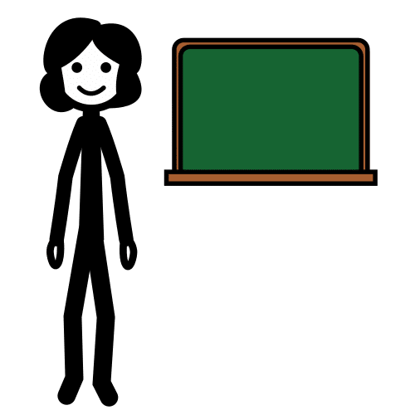
למורה

Slide 41
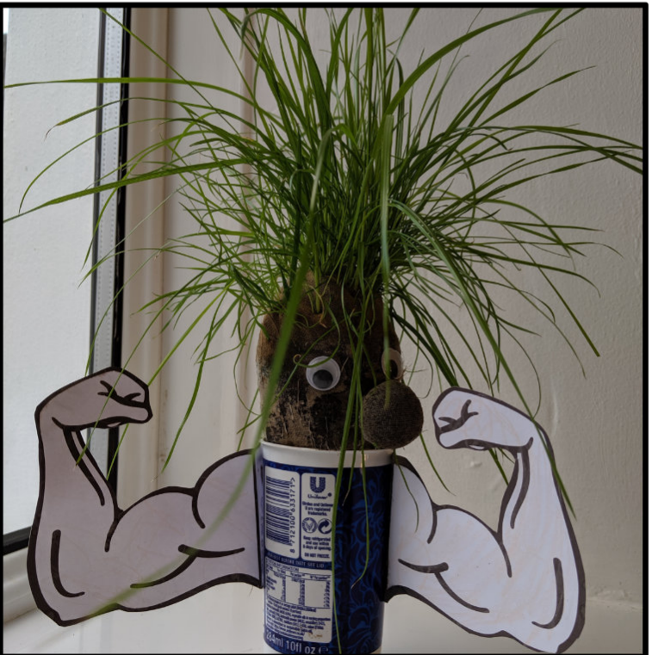
פעילות
שפה - הפכים: חלש\חזק, ניצח\הפסיד, ארוך\קצר, רע\טוב, עיוור\רואה, אויב\ידיד
התפילה שלי – מנוח התפלל וביקש שהמלאך יגיע אליו. שמשון התפלל, שיוכל לשבור את הקירות. למה אתה היית מתפלל?
חשוב להסביר שלא כל התפילות מתגשמות (קורות)
מדעים - העמקה על בעל חיים: האריה, השועל
מדעים – אייך מרגישים כאשר לא רואים?
כישורי חיים - שיחה על תספורת: מתי מסתפרים? למה?
הכוח שלי - לשמשון היה כוח בשרירים, בגוף. מה הכוח שלך?
ספורט – בצעו תרגילי כושר לשיפור כוח השרירים
משחק "נכון או לא נכון" – תנו לכל ילד שני כרטיסים, על האחד כתוב "נכון" או "כן" ועל השני "לא נכון" או "לא".
אימרו משפטים כגון: האריה ניצח את שמשון, דלילה אישה טובה.... התלמידים מרימים את הכרטיס המתאים
(אפשר גם להכניס מסרים לאייפד או להשתמש בפלט קולי דו מסרי).
אמנות – יצירת ראש דשא "שמשון"

Slide 42
יצא בסדרה
אדם וחוה
בריאת העולם
דויד וגוליית
יציאת מצרים
עשרת הדיברות
קין והבל
שמשון החזק
תיבת נח

